Slide 1

Seguimiento y relevo
de conversaciones
Carlos Castro
Ver el OA en pinturasespecializadas.lumbre.lat
Notes:
Objeto de aprendizaje de Lumbre · Carlos Castro
Enlace: https://pinturasespecializadas.lumbre.lat/object/seguimiento-y-relevo-de-conversaciones

Slide 2
Acerca de este OA · 1 de 2
Objetivo
Heredar pendientes entre turnos sin perder información: cinco datos del pendiente, relevo por escrito y registro único entre canales.
Descripción
Sexto objeto del curso C02: el seguimiento y relevo de conversaciones. Cómo se hereda un pendiente, cómo se evita duplicar entre canales y cómo se cierra un compromiso.
Autoría: Carlos Castro
Seguimiento y relevo de conversaciones
2 / 105
Notes:
Enlace al OA: https://pinturasespecializadas.lumbre.lat/object/seguimiento-y-relevo-de-conversaciones

Slide 3
Acerca de este OA · 2 de 2
Etiquetas: pendientes · relevo · seguimiento · duplicados · canales · turnos · Pinturas Especializadas
Seguimiento y relevo de conversaciones
3 / 105
Notes:
Continuación de «Acerca de este OA» (2 de 2).

Slide 4
Seguimiento y relevo de conversaciones · 1 de 6
Supuesto didáctico. Un martes por la tarde, en la tienda del centro, Juan cierra su turno con tres conversaciones a medias. La Sra. García espera una llamada antes de las 14:00 por el presupuesto de una cocina en pladur; el Sr. López quería que le confirmaran la recogida de un bote al día siguiente; y la Sra. Martínez prefiere que le llamen el viernes. Quedan veinte minutos para el cambio de turno y el turno de tarde no sabe nada de nada.
Seguimiento y relevo de conversaciones
4 / 105

Slide 5
Seguimiento y relevo de conversaciones · 2 de 6
Este objeto enseña tres cosas: los cinco datos de un pendiente, cómo se hereda entre turnos y cómo se evita duplicar entre canales. A esas tres se añade una cuarta, que aparece al final: cómo se cierra un compromiso para que la conversación pueda darse por terminada.
Todos los nombres, las referencias, las fechas y las cifras que aparecen son ficticios y sirven para practicar: no son datos de Pinturas Especializadas ni compromisos de la empresa.
Seguimiento y relevo de conversaciones
5 / 105
Notes:
Continuación de «Seguimiento y relevo de conversaciones» (2 de 6).

Slide 6
Seguimiento y relevo de conversaciones · 3 de 6
Qué vas a poder hacer al terminar
Heredar pendientes entre turnos sin perder información: cinco datos del pendiente, relevo por escrito y registro único entre canales.
•
Hecho verificado: consta en la norma o en el registro citado; aquí son las normas sobre tratamiento de quejas y sobre datos personales.
Seguimiento y relevo de conversaciones
6 / 105
Notes:
Continuación de «Seguimiento y relevo de conversaciones» (3 de 6).

Slide 7
Seguimiento y relevo de conversaciones · 4 de 6
•
Buena práctica: método razonado de seguimiento, relevo y cierre entre turnos y canales; no es, por sí solo, un procedimiento de Pinturas Especializadas.
•
Decisión interna pendiente: el registro donde se anota el pendiente, el formato del relevo, el canal único y los plazos los confirma dirección.
•
Supuesto didáctico: los clientes, las referencias, las fechas y las cifras marcados como ficticios sirven para practicar; no son datos reales ni compromisos de la empresa.
Seguimiento y relevo de conversaciones
7 / 105
Notes:
Continuación de «Seguimiento y relevo de conversaciones» (4 de 6).

Slide 8
Seguimiento y relevo de conversaciones · 5 de 6
Dependencia interna pendiente
Esta lección distingue el método general de las decisiones que corresponden a Pinturas Especializadas. Antes de aplicar un umbral, un importe o una facultad, confirma con dirección: El registro donde se anota el pendiente en cada tienda —sistema, formulario o cuaderno—, quién lo abre y quién lo cierra. El formato del relevo: qué campos son obligatorios, si el turno entrante debe confirmar la recepción y dónde queda guardado.
Seguimiento y relevo de conversaciones
8 / 105
Notes:
Continuación de «Seguimiento y relevo de conversaciones» (5 de 6).

Slide 9
Seguimiento y relevo de conversaciones · 6 de 6
El canal único de seguimiento y cómo se evita el duplicado cuando el cliente escribe por WhatsApp, llama por teléfono y además viene al mostrador. Qué plazo de respuesta se puede comprometer con el cliente y qué parte puede comprometer cada persona sin autorización de dirección. Si la ficha de pendientes contiene datos personales, cuánto tiempo se conserva y quién puede consultarla.
Qué se hace con un pendiente cuyo plazo se vence sin respuesta: a quién se escala y con qué fecha se avisa.
Seguimiento y relevo de conversaciones
9 / 105
Notes:
Continuación de «Seguimiento y relevo de conversaciones» (6 de 6).

Slide 10
1 · Los cinco datos de un pendiente · 1 de 4
Una conversación con un cliente no termina cuando cuelgas o cierras la puerta: termina cuando se cumple el compromiso. Si prometiste llamar antes de las 14:00 y no llamas, la conversación no terminó: se rompió. Y un compromiso que no está escrito no se cumple: se olvida, y el cliente vuelve a llamar con la misma pregunta —«¿y lo mío?»—.
Seguimiento y relevo de conversaciones
10 / 105

Slide 11
1 · Los cinco datos de un pendiente · 2 de 4
Este apartado fija el formato mínimo de un pendiente. Un pendiente no es un post-it ni un mensaje suelto: es un registro estructurado, con cinco datos, en el registro del equipo. Lo que se escribe ahí no es para el cliente: es para la persona que venga después, que puede ser otro compañero del mismo turno o el turno siguiente.
•
Responsable. Quién lleva el caso. Sin nombre no hay dueño, y un pendiente sin dueño es un pendiente perdido.
Seguimiento y relevo de conversaciones
11 / 105
Notes:
Continuación de «1 · Los cinco datos de un pendiente» (2 de 4).

Slide 12
1 · Los cinco datos de un pendiente · 3 de 4
•
Estado. En qué punto está: pendiente de llamada, pendiente de confirmar fecha, pendiente de material, cerrado. Sin estado, nadie sabe si el caso está vivo o ya se resolvió.
•
Compromiso. Qué se va a hacer exactamente. «Llamar a la Sra. García antes de las 14:00» es un compromiso; «hablar con la Sra. García» no lo es, porque no dice ni con qué ni cuándo.
•
Fecha límite. Para cuándo. Da la urgencia, permite ver lo que se está venciendo y convierte el compromiso en algo verificable.
Seguimiento y relevo de conversaciones
12 / 105
Notes:
Continuación de «1 · Los cinco datos de un pendiente» (3 de 4).

Slide 13
1 · Los cinco datos de un pendiente · 4 de 4
•
Contexto. De qué va el caso: obra, producto, presupuesto y canal por el que entró. Sin contexto, quien retoma tiene que volver a preguntar, y esa pregunta es demora que el cliente percibe.
La costumbre que sostiene el formato: se anota en el momento en que se acuerda, no a fin de turno. Tres horas después, lo que falta es siempre lo mismo: la fecha exacta, el matiz de lo pedido y el tono con el que se dijo.
Seguimiento y relevo de conversaciones
13 / 105
Notes:
Continuación de «1 · Los cinco datos de un pendiente» (4 de 4).

Slide 14
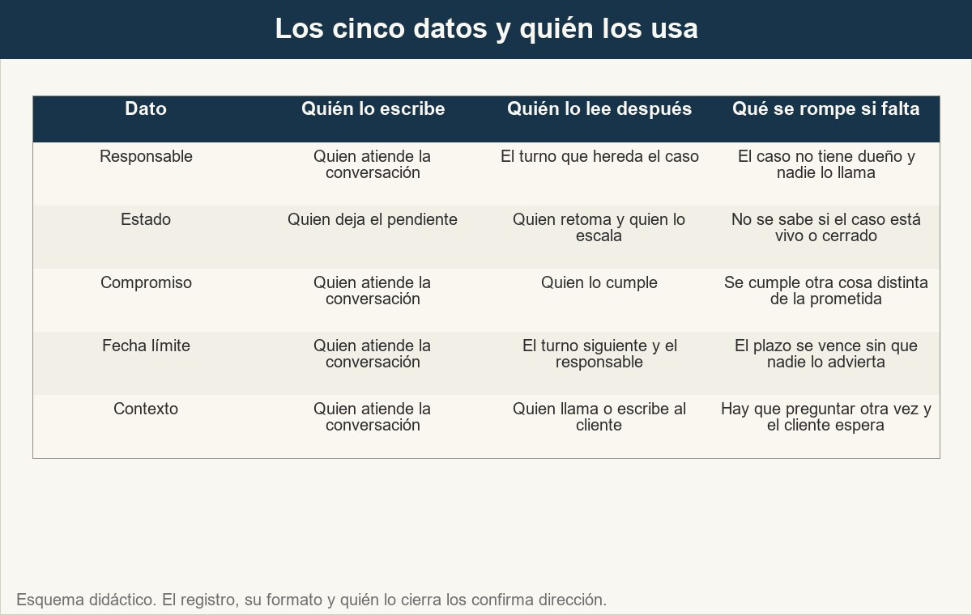
1 · Los cinco datos de un pendiente
Los mismos cinco datos, mirados desde quién los escribe y quién los lee: el hueco se nota en el turno que hereda, no en el que lo dejó.
Ver imagen original en el OA
Notes:
Imagen del OA: assets/fig-1-cinco-datos.jpg
Texto alternativo: Matriz de cinco filas: responsable, estado, compromiso, fecha límite y contexto, con quién lo escribe, quién lo lee después y qué se rompe si falta.
Pie: Los mismos cinco datos, mirados desde quién los escribe y quién los lee: el hueco se nota en el turno que hereda, no en el que lo dejó.
Enlace: https://pinturasespecializadas.lumbre.lat/object/seguimiento-y-relevo-de-conversaciones

Slide 15
Los cinco datos de un pendiente
Dato | Qué es | Qué se pierde si falta
Responsable | Quién lleva el caso | Nadie lo lleva: se pierde
Estado | En qué punto está | No se sabe si está abierto o cerrado
Compromiso | Qué se va a hacer | No se sabe qué se prometió
Fecha límite | Para cuándo | No hay urgencia ni plazo
Contexto | De qué va el caso | Hay que volver a preguntar
Seguimiento y relevo de conversaciones
15 / 105
Notes:
Tabla del OA: Los cinco datos de un pendiente
Enlace: https://pinturasespecializadas.lumbre.lat/object/seguimiento-y-relevo-de-conversaciones

Slide 16
Sección
1 · Los cinco datos de un pendiente · Ejemplo resuelto: pendiente completo · Paso 1 de 5
Paso 1
Responsable: Juan (mostrador).
Seguimiento y relevo de conversaciones
16 / 105
Notes:
Recorrido: Ejemplo resuelto: pendiente completo
Paso 1 de 5: Paso 1
Texto del paso: Responsable: Juan (mostrador).
Enlace: https://pinturasespecializadas.lumbre.lat/object/seguimiento-y-relevo-de-conversaciones

Slide 17
Sección
1 · Los cinco datos de un pendiente · Ejemplo resuelto: pendiente completo · Paso 2 de 5
Paso 2
Estado: pendiente de confirmación de fecha de entrega.
Seguimiento y relevo de conversaciones
17 / 105
Notes:
Recorrido: Ejemplo resuelto: pendiente completo
Paso 2 de 5: Paso 2
Texto del paso: Estado: pendiente de confirmación de fecha de entrega.
Enlace: https://pinturasespecializadas.lumbre.lat/object/seguimiento-y-relevo-de-conversaciones

Slide 18
Sección
1 · Los cinco datos de un pendiente · Ejemplo resuelto: pendiente completo · Paso 3 de 5
Paso 3
Compromiso: llamar a la Sra. García antes de las 14:00.
Seguimiento y relevo de conversaciones
18 / 105
Notes:
Recorrido: Ejemplo resuelto: pendiente completo
Paso 3 de 5: Paso 3
Texto del paso: Compromiso: llamar a la Sra. García antes de las 14:00.
Enlace: https://pinturasespecializadas.lumbre.lat/object/seguimiento-y-relevo-de-conversaciones

Slide 19
Sección
1 · Los cinco datos de un pendiente · Ejemplo resuelto: pendiente completo · Paso 4 de 5
Paso 4
Fecha límite: 22/10/2026.
Seguimiento y relevo de conversaciones
19 / 105
Notes:
Recorrido: Ejemplo resuelto: pendiente completo
Paso 4 de 5: Paso 4
Texto del paso: Fecha límite: 22/10/2026.
Enlace: https://pinturasespecializadas.lumbre.lat/object/seguimiento-y-relevo-de-conversaciones

Slide 20
Sección
1 · Los cinco datos de un pendiente · Ejemplo resuelto: pendiente completo · Paso 5 de 5
Paso 5
Contexto: presupuesto cocina v1: 15 m² de pladur, blanco mate. La cliente confirmó todo; falta la fecha de entrega.
Seguimiento y relevo de conversaciones
20 / 105
Notes:
Recorrido: Ejemplo resuelto: pendiente completo
Paso 5 de 5: Paso 5
Texto del paso: Contexto: presupuesto cocina v1: 15 m² de pladur, blanco mate. La cliente confirmó todo; falta la fecha de entrega.
Enlace: https://pinturasespecializadas.lumbre.lat/object/seguimiento-y-relevo-de-conversaciones

Slide 21
Actividad 1 · Opción múltiple
Sección: 1 · Los cinco datos de un pendiente
¿Cuántos datos tiene un pendiente completo?
A) Tres
B) Cuatro
C) Cinco
D) Seis
Seguimiento y relevo de conversaciones
21 / 105
Notes:
Solución: C) Cinco
Explicación: Cinco datos: responsable, estado, compromiso, fecha límite y contexto.
Evidencia: Apartado 1: los cinco datos del pendiente.
Enlace al OA: https://pinturasespecializadas.lumbre.lat/object/seguimiento-y-relevo-de-conversaciones

Slide 22
2 · Un pendiente sin un dato está roto · 1 de 5
Los cinco datos no son un trámite de cajón: cada uno tapa un fallo concreto. Saber cuál falta es lo que permite arreglarlo sin abrir una conversación nueva con el cliente.
•
Falta el responsable. El pendiente sigue en la ficha, pero nadie lo trabaja. Cuando el cliente llama, el primer turno responde «eso lo llevaba otra persona», y el cliente oye que el problema es suyo. El arreglo es simple: escribir el nombre de quien se queda con el caso, aunque ese nombre sea el propio.
Seguimiento y relevo de conversaciones
22 / 105

Slide 23
2 · Un pendiente sin un dato está roto · 2 de 5
•
Falta el estado. El caso se mezcla con los que sí avanzan, y un pendiente en estado desconocido se lee siempre como urgente. Entonces lo urgente de verdad se queda sin atender. El arreglo es elegir de entre un juego corto de estados —abierto, esperando material, esperando al cliente, cerrado— y no inventar uno nuevo cada vez.
Seguimiento y relevo de conversaciones
23 / 105
Notes:
Continuación de «2 · Un pendiente sin un dato está roto» (2 de 5).

Slide 24
2 · Un pendiente sin un dato está roto · 3 de 5
•
Falta el compromiso. El turno siguiente sabe que hay algo que hacer, pero no sabe qué. La llamada se convierte en una conversación de renegociación, y lo que el cliente pidió se pierde de camino. El arreglo es escribir el verbo y la hora: «llamar», «enviar», «confirmar».
•
Falta la fecha límite. No hay forma de saber qué está vencido. El compromiso se cumple tarde sin que nadie lo note, y un cliente que espera dos semanas no se queja igual que uno que espera dos días. El arreglo es usar la misma fecha para todos y escribirla siempre.
Seguimiento y relevo de conversaciones
24 / 105
Notes:
Continuación de «2 · Un pendiente sin un dato está roto» (3 de 5).

Slide 25
2 · Un pendiente sin un dato está roto · 4 de 5
•
Falta el contexto. Quien retoma tiene que preguntar, y preguntar es tiempo que el cliente nota como espera. El arreglo es una línea: qué se pidió, de qué va y por qué canal entró.
Y una regla que acompaña a todo lo anterior: un pendiente no se borra, se cierra. Borrado es la forma de perder la memoria de lo ocurrido; cerrado es la forma de poder aprender de lo ocurrido.
Seguimiento y relevo de conversaciones
25 / 105
Notes:
Continuación de «2 · Un pendiente sin un dato está roto» (4 de 5).

Slide 26
2 · Un pendiente sin un dato está roto · 5 de 5
La prueba de los cinco datos
Cierra el registro y lee la ficha como si la leyera otra persona que no te conoce. Si con esa lectura no puedes decir quién lo lleva, en qué punto está, qué se va a hacer, para cuándo y de qué va, el pendiente no está listo para heredarse.
Seguimiento y relevo de conversaciones
26 / 105
Notes:
Continuación de «2 · Un pendiente sin un dato está roto» (5 de 5).

Slide 27
Actividad 2 · Opción múltiple · 1 de 2
Sección: 2 · Un pendiente sin un dato está roto
¿Cuál de estas cuatro fichas tiene los cinco datos completos?
A) Sra. García, presupuesto cocina v1: pendiente de fecha de entrega; llamar antes de las 14:00; el 22/10/2026.
B) Sra. García, presupuesto cocina v1: lo lleva Juan; llamar antes de las 14:00; el 22/10/2026.
C) Sra. García, presupuesto cocina v1: lo lleva Juan; pendiente de fecha de entrega; llamar antes de las 14:00.
Seguimiento y relevo de conversaciones
27 / 105
Notes:
Solución: D) Sra. García, presupuesto cocina v1: lo lleva Juan; pendiente de fecha de entrega; llamar antes de las 14:00; el 22/10/2026.
Explicación: Solo la cuarta ficha tiene responsable (Juan), estado (pendiente de fecha de entrega), compromiso (llamar antes de las 14:00), fecha límite (22/10/2026) y contexto (presupuesto cocina v1). Las otras tres pierden, respectivamente, el responsable, el estado y la fecha límite.
Evidencia: Apartados 1 y 2: los cinco datos y lo que se rompe cuando falta cada uno.
Enlace al OA: https://pinturasespecializadas.lumbre.lat/object/seguimiento-y-relevo-de-conversaciones

Slide 28
Actividad 2 · Opción múltiple · 2 de 2
D) Sra. García, presupuesto cocina v1: lo lleva Juan; pendiente de fecha de entrega; llamar antes de las 14:00; el 22/10/2026.
Seguimiento y relevo de conversaciones
28 / 105
Notes:
Continuación de «Actividad 2 · Opción múltiple» (2 de 2).

Slide 29
3 · Heredar un pendiente entre turnos · 1 de 3
El relevo no es un favor: es un procedimiento. Cuando te vas a comer o termina tu turno, lo que llevas se hereda. No se hereda de palabra: se hereda por escrito, en el registro del equipo.
Cuatro pasos: leer la ficha (qué se acordó y quién es el responsable), preparar los datos (tener a mano lo que se va a decir), retomar (identificarse y recordar el motivo) y cerrar (confirmar el siguiente paso y la fecha).
Seguimiento y relevo de conversaciones
29 / 105

Slide 30
3 · Heredar un pendiente entre turnos · 2 de 3
El motivo de que sea por escrito es sencillo: de palabra, el relevo depende de dos personas que se entendieron y de que la otra persona lo recuerde. Por escrito, depende de una sola cosa: que el turno entrante lea la ficha. Leer es más lento que recordar, y por eso una ficha escrita delata el hueco mientras que una explicación de palabra lo tapa.
Seguimiento y relevo de conversaciones
30 / 105
Notes:
Continuación de «3 · Heredar un pendiente entre turnos» (2 de 3).

Slide 31
3 · Heredar un pendiente entre turnos · 3 de 3
Por escrito viajan también tres cosas que de palabra se pierden. La fecha, porque el turno entrante sabe que el plazo corre. El estado, porque sabe si lo que hereda está esperando una llamada o esperando al cliente. Y el contexto, porque sabe qué va a decir. Y hay una cuarta que solo aparece por escrito: lo que se prometió de palabra. Si dijiste «te llamo esta tarde» y no lo anotaste, nadie lo sabrá; si lo anotas, entra en el relevo como cualquier otro compromiso.
Seguimiento y relevo de conversaciones
31 / 105
Notes:
Continuación de «3 · Heredar un pendiente entre turnos» (3 de 3).

Slide 32
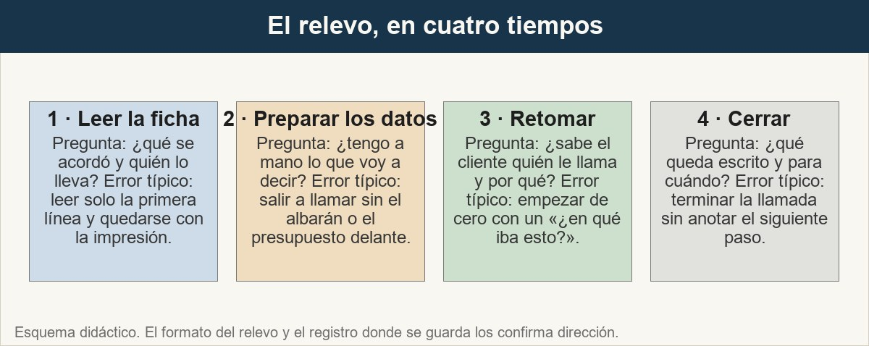
3 · Heredar un pendiente entre turnos
Cada tiempo del relevo tiene su pregunta de control y su error típico: el error típico es lo que de palabra no se detecta.
Ver imagen original en el OA
Notes:
Imagen del OA: assets/fig-2-cuatro-tiempos.jpg
Texto alternativo: Cuatro tarjetas con los cuatro tiempos del relevo: leer la ficha, preparar los datos, retomar y cerrar, cada una con su pregunta de control y su error típico.
Pie: Cada tiempo del relevo tiene su pregunta de control y su error típico: el error típico es lo que de palabra no se detecta.
Enlace: https://pinturasespecializadas.lumbre.lat/object/seguimiento-y-relevo-de-conversaciones

Slide 33
3 · Heredar un pendiente entre turnos · 1 de 2
La frase de relevo
«Tres pendientes tuyos en el registro: Sra. García antes de las 14:00, Sr. López para mañana y Sra. Martínez para el viernes.» Esa frase evita el «ah, yo no sabía» y el «pensaba que lo llevabas tú».
1.
ANTES DE IRTE: anotas los cinco datos del pendiente en el registro.
2.
CUANDO VUELVE TU COMPAÑERO: le dices «hay tres pendientes tuyos en el registro, revísalos».
Seguimiento y relevo de conversaciones
33 / 105

Slide 34
3 · Heredar un pendiente entre turnos · 2 de 2
3.
ÉL LEE LA FICHA: no le cuentas de palabra, él lee lo que tú escribiste.
4.
ÉL RETOMA: llama al cliente con los datos preparados y cierra el compromiso.
Seguimiento y relevo de conversaciones
34 / 105
Notes:
Continuación de «3 · Heredar un pendiente entre turnos» (2 de 2).

Slide 35
Sección
3 · Heredar un pendiente entre turnos · Ejemplo resuelto: el relevo del turno de tarde · Paso 1 de 5
Paso 1
Lo que hereda: tres pendientes del registro —Sra. García (llamar antes de las 14:00, 22/10/2026), Sr. López (confirmar la recogida de un bote, 23/10/2026) y Sra. Martínez (llamar el viernes)—, con Juan como responsable del turno de mañana.
Seguimiento y relevo de conversaciones
35 / 105
Notes:
Recorrido: Ejemplo resuelto: el relevo del turno de tarde
Paso 1 de 5: Paso 1
Texto del paso: Lo que hereda: tres pendientes del registro —Sra. García (llamar antes de las 14:00, 22/10/2026), Sr. López (confirmar la recogida de un bote, 23/10/2026) y Sra. Martínez (llamar el viernes)—, con Juan como responsable del turno de mañana.
Enlace: https://pinturasespecializadas.lumbre.lat/object/seguimiento-y-relevo-de-conversaciones

Slide 36
Sección
3 · Heredar un pendiente entre turnos · Ejemplo resuelto: el relevo del turno de tarde · Paso 2 de 5
Paso 2
Lo que lee: la ficha de la Sra. García dice «presupuesto cocina v1, 15 m² de pladur, blanco mate; falta la fecha de entrega».
Seguimiento y relevo de conversaciones
36 / 105
Notes:
Recorrido: Ejemplo resuelto: el relevo del turno de tarde
Paso 2 de 5: Paso 2
Texto del paso: Lo que lee: la ficha de la Sra. García dice «presupuesto cocina v1, 15 m² de pladur, blanco mate; falta la fecha de entrega».
Enlace: https://pinturasespecializadas.lumbre.lat/object/seguimiento-y-relevo-de-conversaciones

Slide 37
Sección
3 · Heredar un pendiente entre turnos · Ejemplo resuelto: el relevo del turno de tarde · Paso 3 de 5
Paso 3
Lo que prepara: el presupuesto v1 y el albarán, y el dato que le falta: la fecha de entrega.
Seguimiento y relevo de conversaciones
37 / 105
Notes:
Recorrido: Ejemplo resuelto: el relevo del turno de tarde
Paso 3 de 5: Paso 3
Texto del paso: Lo que prepara: el presupuesto v1 y el albarán, y el dato que le falta: la fecha de entrega.
Enlace: https://pinturasespecializadas.lumbre.lat/object/seguimiento-y-relevo-de-conversaciones

Slide 38
Sección
3 · Heredar un pendiente entre turnos · Ejemplo resuelto: el relevo del turno de tarde · Paso 4 de 5
Paso 4
Lo que hace: llama a las 13:45, da la fecha de entrega y anota en la ficha que el compromiso queda cumplido.
Seguimiento y relevo de conversaciones
38 / 105
Notes:
Recorrido: Ejemplo resuelto: el relevo del turno de tarde
Paso 4 de 5: Paso 4
Texto del paso: Lo que hace: llama a las 13:45, da la fecha de entrega y anota en la ficha que el compromiso queda cumplido.
Enlace: https://pinturasespecializadas.lumbre.lat/object/seguimiento-y-relevo-de-conversaciones

Slide 39
Sección
3 · Heredar un pendiente entre turnos · Ejemplo resuelto: el relevo del turno de tarde · Paso 5 de 5
Paso 5
Lo que escribe al volver: estado «cerrado» y fecha de cierre. Si queda algo, abre una ficha nueva con su responsable.
Seguimiento y relevo de conversaciones
39 / 105
Notes:
Recorrido: Ejemplo resuelto: el relevo del turno de tarde
Paso 5 de 5: Paso 5
Texto del paso: Lo que escribe al volver: estado «cerrado» y fecha de cierre. Si queda algo, abre una ficha nueva con su responsable.
Enlace: https://pinturasespecializadas.lumbre.lat/object/seguimiento-y-relevo-de-conversaciones

Slide 40
Actividad 3 · Verdadero o falso
Sección: 3 · Heredar un pendiente entre turnos
El relevo entre turnos se hace de palabra.
A) Verdadero
B) Falso
Seguimiento y relevo de conversaciones
40 / 105
Notes:
Solución: Falso
Explicación: El relevo se hace por escrito en el registro. De palabra se pierde: el compañero no sabe qué se prometió, ni cuándo, ni a quién tiene que llamar.
Evidencia: Apartado 3: heredar un pendiente entre turnos.
Enlace al OA: https://pinturasespecializadas.lumbre.lat/object/seguimiento-y-relevo-de-conversaciones

Slide 41
4 · Evitar duplicados entre canales · 1 de 3
Un cliente puede escribir por WhatsApp, llamar por teléfono y venir al mostrador. Si cada canal crea su propio pendiente, hay tres pendientes para el mismo caso. Eso no es seguimiento: es ruido. Y el ruido tiene un coste concreto: el cliente recibe dos avisos o dos preguntas sobre lo mismo, y el equipo reparte un caso en tres partes que no se hablan entre sí.
La regla es simple: antes de crear un pendiente, buscar si ya existe. Si el cliente ya escribió por WhatsApp, no se crea uno nuevo por teléfono: se actualiza el existente con la nueva información. Un caso, un registro, una conversación.
Seguimiento y relevo de conversaciones
41 / 105

Slide 42
4 · Evitar duplicados entre canales · 2 de 3
Buscar por lo que el cliente puede dar de sí funciona mejor que buscar por lo que le hemos puesto nosotros: el nombre y el teléfono local antes que la referencia interna; la obra y el canal antes que el número de ficha. Y cuando aparecen dos fichas del mismo caso no se borra la más antigua sin más: se fusionan, la nueva conserva todo lo que había en la vieja y se anota la fecha en que se han unido. Una ficha sin historia pierde la posibilidad de saber cuándo se prometió qué.
Seguimiento y relevo de conversaciones
42 / 105
Notes:
Continuación de «4 · Evitar duplicados entre canales» (2 de 3).

Slide 43
4 · Evitar duplicados entre canales · 3 de 3
Y lo que aporta cada canal no es lo mismo, y por eso conviene apuntarlo en la ficha en vez de repartirlo: el mostrador deja el tono, la duda que el cliente no explica bien y lo que se ve en la mano que trae; el teléfono deja la urgencia y lo que se deduce de las pausas; el mensaje escrito deja la fecha exacta, las referencias y lo que el cliente quiere que conste por escrito. Un pendiente que solo conserve el canal por el que llegó, y no lo que ese canal aportaba, se queda corto en la parte que el cliente nota más.
Seguimiento y relevo de conversaciones
43 / 105
Notes:
Continuación de «4 · Evitar duplicados entre canales» (3 de 3).

Slide 44
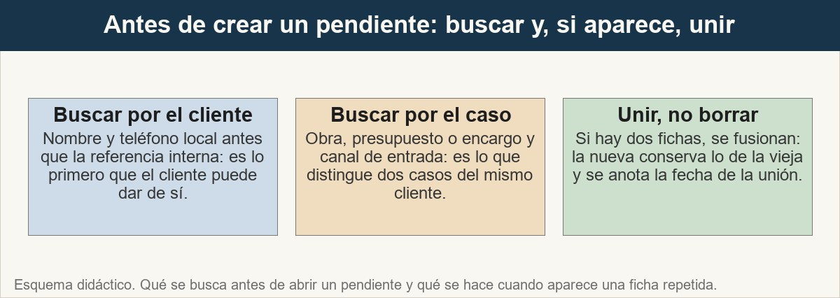
4 · Evitar duplicados entre canales
Buscar tiene tres atajos, y cuando aparece una ficha repetida la solución es unir, no borrar: la historia del caso es lo que permite saber cuándo se prometió qué.
Ver imagen original en el OA
Notes:
Imagen del OA: assets/fig-3-buscar-antes.jpg
Texto alternativo: Tres tarjetas: buscar por el cliente, buscar por el caso y unir en vez de borrar, con el detalle de cada una.
Pie: Buscar tiene tres atajos, y cuando aparece una ficha repetida la solución es unir, no borrar: la historia del caso es lo que permite saber cuándo se prometió qué.
Enlace: https://pinturasespecializadas.lumbre.lat/object/seguimiento-y-relevo-de-conversaciones

Slide 45
Cómo se evita duplicar
Situación | Qué se hace | Qué no se hace
El cliente escribió por WhatsApp y llama por teléfono | Se busca la ficha por nombre o teléfono y se actualiza | No se crea una ficha nueva
El cliente vino al mostrador y escribe por WhatsApp | Se busca la ficha y se añade el mensaje | No se abre un caso paralelo
No se encuentra ficha previa | Se crea una nueva con todos los datos | Se asume que no existe sin buscar
Seguimiento y relevo de conversaciones
45 / 105
Notes:
Tabla del OA: Cómo se evita duplicar
Enlace: https://pinturasespecializadas.lumbre.lat/object/seguimiento-y-relevo-de-conversaciones

Slide 46
Actividad 4 · Relacionar · 1 de 2
Sección: 4 · Evitar duplicados entre canales
Une cada dato con su función.
Columna A
1. Responsable
2. Estado
3. Compromiso
4. Fecha límite
5. Contexto
Columna B
A) En qué punto está
Seguimiento y relevo de conversaciones
46 / 105
Notes:
Solución: Responsable → Quién lo lleva
Estado → En qué punto está
Compromiso → Qué se va a hacer
Fecha límite → Para cuándo
Contexto → De qué va el caso
Evidencia: Apartados 1 y 4: los cinco datos del pendiente y la ficha única entre canales.
Enlace al OA: https://pinturasespecializadas.lumbre.lat/object/seguimiento-y-relevo-de-conversaciones

Slide 47
Actividad 4 · Relacionar · 2 de 2
B) Qué se va a hacer
C) Para cuándo
D) De qué va el caso
E) Quién lo lleva
Seguimiento y relevo de conversaciones
47 / 105
Notes:
Continuación de «Actividad 4 · Relacionar» (2 de 2).

Slide 48
5 · Cerrar el compromiso: cuándo termina la conversación · 1 de 3
Hay dos cierres distintos, y confundirlos es la causa de que un caso «desaparezca». El primero es el cierre de la conversación: el compromiso se ha cumplido y el cliente lo sabe. El segundo es el cierre del pendiente: la ficha refleja lo que ha pasado, con su resultado y con su fecha. Una conversación puede estar cerrada y el pendiente abierto —quedó un material por recoger y se abrió otra ficha— o al revés: el pendiente se cerró por cansancio y la conversación sigue viva.
Cerrar bien son cuatro pasos, y en este orden:
Seguimiento y relevo de conversaciones
48 / 105

Slide 49
5 · Cerrar el compromiso: cuándo termina la conversación · 2 de 3
1.
Comprobar. Que lo prometido está hecho. Si no lo está, no se cierra: se anota por qué no lo está y se abre el hueco.
2.
Anotar el resultado. Qué se hizo, qué se responde ahora y qué se decide. Con las palabras exactas del cliente cuando importan.
3.
Comunicar. Se llama o se escribe al cliente con el dato, y se anota la fecha y la hora de esa comunicación.
4.
Cerrar la ficha. Estado «cerrado» y fecha de cierre. Si queda algo, no es un parche en la misma ficha: es una ficha nueva con su responsable.
Seguimiento y relevo de conversaciones
49 / 105
Notes:
Continuación de «5 · Cerrar el compromiso: cuándo termina la conversación» (2 de 3).

Slide 50
5 · Cerrar el compromiso: cuándo termina la conversación · 3 de 3
El error más caro es saltarse el último paso: decir «ya está» por teléfono y no escribirlo. La ficha sigue diciendo «pendiente», el turno siguiente llama otra vez, y el cliente oye por segunda vez lo que ya le dijiste. Cerrar de palabra no es cerrar: es dejar el pendiente vivo con un compromiso encima.
Y hay un cierre que no cuenta como cierre: dar el caso por cerrado sin resolverlo. Si el cliente no acepta lo que se le ofrece, el pendiente no está cerrado: está en otro estado, con su motivo y con lo que queda por decidir. Eso se escribe así, no como un cierre.
Seguimiento y relevo de conversaciones
50 / 105
Notes:
Continuación de «5 · Cerrar el compromiso: cuándo termina la conversación» (3 de 3).

Slide 51
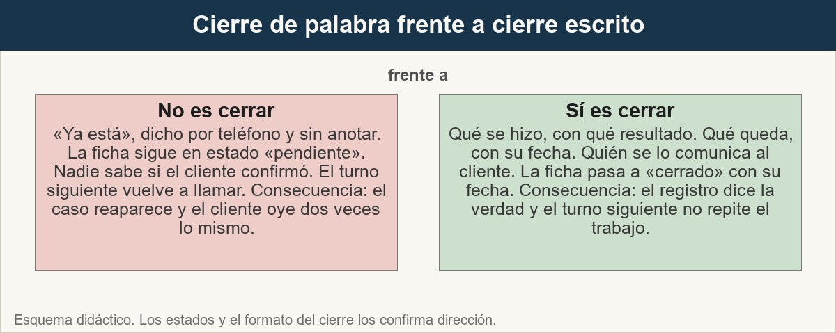
5 · Cerrar el compromiso: cuándo termina la conversación
Cerrar de palabra no es cerrar: la diferencia está en qué queda escrito y a quién se le dice.
Ver imagen original en el OA
Notes:
Imagen del OA: assets/fig-4-cierre.jpg
Texto alternativo: Comparación entre un cierre solo de palabra y un cierre escrito, con la consecuencia de cada uno.
Pie: Cerrar de palabra no es cerrar: la diferencia está en qué queda escrito y a quién se le dice.
Enlace: https://pinturasespecializadas.lumbre.lat/object/seguimiento-y-relevo-de-conversaciones

Slide 52
Sección
5 · Cerrar el compromiso: cuándo termina la conversación · Ejemplo resuelto: cerrar la llamada de la Sra. García · Paso 1 de 4
Paso 1
Comprobar: el presupuesto de la cocina se envía con la fecha de entrega del 22/10/2026, que es exactamente lo que se prometió.
Seguimiento y relevo de conversaciones
52 / 105
Notes:
Recorrido: Ejemplo resuelto: cerrar la llamada de la Sra. García
Paso 1 de 4: Paso 1
Texto del paso: Comprobar: el presupuesto de la cocina se envía con la fecha de entrega del 22/10/2026, que es exactamente lo que se prometió.
Enlace: https://pinturasespecializadas.lumbre.lat/object/seguimiento-y-relevo-de-conversaciones

Slide 53
Sección
5 · Cerrar el compromiso: cuándo termina la conversación · Ejemplo resuelto: cerrar la llamada de la Sra. García · Paso 2 de 4
Paso 2
Anotar el resultado: «Presupuesto cocina v1 enviado con fecha de entrega 22/10/2026».
Seguimiento y relevo de conversaciones
53 / 105
Notes:
Recorrido: Ejemplo resuelto: cerrar la llamada de la Sra. García
Paso 2 de 4: Paso 2
Texto del paso: Anotar el resultado: «Presupuesto cocina v1 enviado con fecha de entrega 22/10/2026».
Enlace: https://pinturasespecializadas.lumbre.lat/object/seguimiento-y-relevo-de-conversaciones

Slide 54
Sección
5 · Cerrar el compromiso: cuándo termina la conversación · Ejemplo resuelto: cerrar la llamada de la Sra. García · Paso 3 de 4
Paso 3
Comunicar: llamada a las 13:45 del 22/10/2026; la clienta confirma que lo recibe.
Seguimiento y relevo de conversaciones
54 / 105
Notes:
Recorrido: Ejemplo resuelto: cerrar la llamada de la Sra. García
Paso 3 de 4: Paso 3
Texto del paso: Comunicar: llamada a las 13:45 del 22/10/2026; la clienta confirma que lo recibe.
Enlace: https://pinturasespecializadas.lumbre.lat/object/seguimiento-y-relevo-de-conversaciones

Slide 55
Sección
5 · Cerrar el compromiso: cuándo termina la conversación · Ejemplo resuelto: cerrar la llamada de la Sra. García · Paso 4 de 4
Paso 4
Cerrar la ficha: estado «cerrado», fecha 22/10/2026. No queda ninguna ficha nueva abierta.
Seguimiento y relevo de conversaciones
55 / 105
Notes:
Recorrido: Ejemplo resuelto: cerrar la llamada de la Sra. García
Paso 4 de 4: Paso 4
Texto del paso: Cerrar la ficha: estado «cerrado», fecha 22/10/2026. No queda ninguna ficha nueva abierta.
Enlace: https://pinturasespecializadas.lumbre.lat/object/seguimiento-y-relevo-de-conversaciones

Slide 56
Actividad 5 · Ordenar la secuencia
Sección: 5 · Cerrar el compromiso: cuándo termina la conversación
Ordena los cuatro pasos del cierre de un compromiso.
A) Anotar el resultado: qué se hizo y qué se responde ahora.
B) Comunicar el dato al cliente y anotar la fecha y la hora de la llamada o del mensaje.
C) Pasar la ficha a estado «cerrado» con su fecha, y abrir una ficha nueva si queda algo.
D) Comprobar que lo prometido está hecho o anotar por qué no lo está.
Seguimiento y relevo de conversaciones
56 / 105
Notes:
Solución: Comprobar que lo prometido está hecho o anotar por qué no lo está. → Anotar el resultado: qué se hizo y qué se responde ahora. → Comunicar el dato al cliente y anotar la fecha y la hora de la llamada o del mensaje. → Pasar la ficha a estado «cerrado» con su fecha, y abrir una ficha nueva si queda algo.
Explicación: El orden importa: si se cierra la ficha antes de comunicar, el cliente recibe el dato sin registro, y si se comunica antes de comprobar, se le comunica algo que puede no ser cierto.
Evidencia: Apartado 5: los cuatro pasos del cierre del compromiso.
Enlace al OA: https://pinturasespecializadas.lumbre.lat/object/seguimiento-y-relevo-de-conversaciones

Slide 57
6 · Cuando el plazo se vence · 1 de 4
Los pendientes que fallan casi nunca fallan por el cliente: fallan porque nadie miró la fecha. Un compromiso con fecha pasada es un compromiso roto, y hay dos maneras de romperlo: por lo que no se hizo, o por lo que se hizo y no se escribió.
Cuando la fecha se vence, el movimiento correcto no es llamar al cliente a última hora, sino escribir primero lo que ha pasado. La secuencia es:
Seguimiento y relevo de conversaciones
57 / 105

Slide 58
6 · Cuando el plazo se vence · 2 de 4
•
Anotar el vencimiento. Qué se prometió, para qué fecha y qué no se ha podido cumplir. Sin ese apunte, el aviso posterior parece una sorpresa.
•
Avisar al responsable. Quien lleva el caso, con nombre. Si el compromiso era de otra persona, la ficha cambia de responsable en ese momento, y ese cambio se escribe.
•
Fijar un plazo nuevo. Una fecha concreta, no «en cuanto podamos». Esa frase es la forma habitual de no fijar ninguna.
Seguimiento y relevo de conversaciones
58 / 105
Notes:
Continuación de «6 · Cuando el plazo se vence» (2 de 4).

Slide 59
6 · Cuando el plazo se vence · 3 de 4
•
Comunicar al cliente. Aunque la fecha se haya pasado, la llamada o el mensaje sale: reconocer el retraso y dar el dato nuevo.
Y si el plazo se vence otra vez, ya no es un asunto de la agenda: es un caso que hay que sacar del turno y poner delante de quien puede decidir. El escalado se escribe con el mismo rigor que el resto: a quién, con qué motivo y con qué fecha de respuesta.
Seguimiento y relevo de conversaciones
59 / 105
Notes:
Continuación de «6 · Cuando el plazo se vence» (3 de 4).

Slide 60
6 · Cuando el plazo se vence · 4 de 4
Una frase que conviene tener a mano: «No le hemos llamado todavía; le llamamos hoy, antes de que cierre la tienda, con la fecha de entrega». Es más fácil decirlo que justificarse después por el retraso. Y el retraso también se anota: un retraso escrito se puede medir y mejorar; un retraso recordado, no.
Seguimiento y relevo de conversaciones
60 / 105
Notes:
Continuación de «6 · Cuando el plazo se vence» (4 de 4).

Slide 61
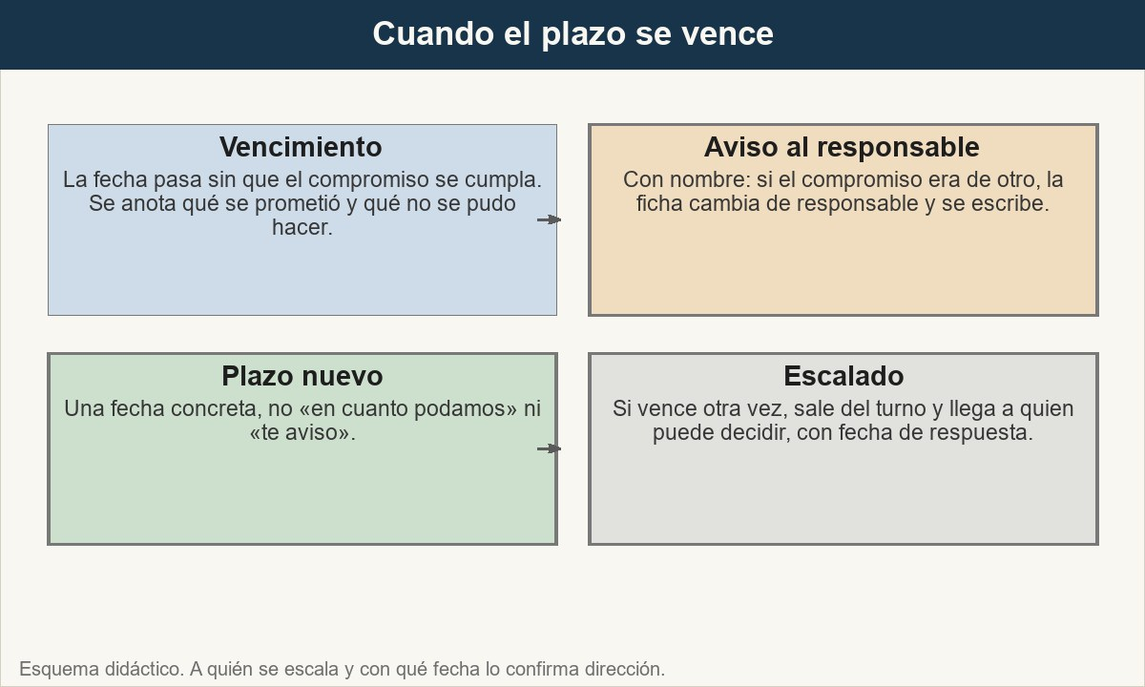
6 · Cuando el plazo se vence
El recorrido del plazo vencido: se anota, se avisa, se vuelve a poner fecha y, si vuelve a vencer, se escala con fecha de respuesta.
Ver imagen original en el OA
Notes:
Imagen del OA: assets/fig-5-vencimiento.jpg
Texto alternativo: Flujo de cuatro cajas: vencimiento, aviso al responsable, plazo nuevo y escalado.
Pie: El recorrido del plazo vencido: se anota, se avisa, se vuelve a poner fecha y, si vuelve a vencer, se escala con fecha de respuesta.
Enlace: https://pinturasespecializadas.lumbre.lat/object/seguimiento-y-relevo-de-conversaciones

Slide 62
Actividad 6 · Detective de errores
Sección: 6 · Cuando el plazo se vence
Marca las frases incorrectas sobre el seguimiento.
A) Anoto los cinco datos del pendiente en el registro
B) Le cuento de palabra a mi compañero lo que hay pendiente
C) Busco si ya existe una ficha antes de crear una nueva
D) Cada canal tiene su propio registro de pendientes
Seguimiento y relevo de conversaciones
62 / 105
Notes:
Solución: B) Le cuento de palabra a mi compañero lo que hay pendiente
Explicación: El relevo se hace por escrito, no de palabra. Y hay un registro único, no uno por canal: buscar antes de crear es lo que evita los duplicados.
Evidencia: Apartados 3, 4 y 6: heredar por escrito, un solo registro y qué hacer cuando el plazo se vence.
Enlace al OA: https://pinturasespecializadas.lumbre.lat/object/seguimiento-y-relevo-de-conversaciones

Slide 63
7 · El turno completo: cómo se trabaja esto cada día · 1 de 4
Todo lo anterior se puede resumir en una rutina de turno, que es como se sostiene en la práctica.
•
Al abrir cada conversación, se anotan los cinco datos en cuanto hay un compromiso. No al final: al final ya no queda el matiz.
•
En cada canal, se busca la ficha antes de crear una nueva. Es un minuto de trabajo que evita tres fichas y dos llamadas de más.
Seguimiento y relevo de conversaciones
63 / 105

Slide 64
7 · El turno completo: cómo se trabaja esto cada día · 2 de 4
•
Antes de irte, se completa la ficha de cada pendiente abierto y se deja el relevo escrito: cuántos pendientes, de qué tipo y con qué fecha.
•
Al volver del relevo, se lee la ficha antes de hablar con nadie. Leer la ficha es más lento que oír el resumen, y por eso se nota si falta un dato.
•
Al cerrar cada caso, se escribe el resultado y la fecha, y se decide si queda algo para una ficha nueva.
Seguimiento y relevo de conversaciones
64 / 105
Notes:
Continuación de «7 · El turno completo: cómo se trabaja esto cada día» (2 de 4).

Slide 65
7 · El turno completo: cómo se trabaja esto cada día · 3 de 4
•
A fin de mes o de temporada, se revisan los pendientes que se vencen sin respuesta. Casi siempre muestran el mismo fallo, y ese fallo se arregla en el procedimiento, no en la persona.
Ese último punto es el que convierte el registro en algo útil: los datos de los pendientes que se vencen son la mejor forma de saber por dónde se está perdiendo el tiempo. Es una revisión interna de tienda, no una comparación entre compañeros: el objetivo es encontrar dónde falla el proceso, no quién falla.
Seguimiento y relevo de conversaciones
65 / 105
Notes:
Continuación de «7 · El turno completo: cómo se trabaja esto cada día» (3 de 4).

Slide 66
7 · El turno completo: cómo se trabaja esto cada día · 4 de 4
El minuto que ahorra el resto
Antes de irte, lee tu propia ficha como si la leyera el turno de mañana. Si en esa lectura no aparece el nombre de quien lleva cada caso, la fecha y lo que falta, el relevo no está hecho por mucho que se haya hablado de él.
Seguimiento y relevo de conversaciones
66 / 105
Notes:
Continuación de «7 · El turno completo: cómo se trabaja esto cada día» (4 de 4).

Slide 67
Actividad 7 · Clasificar · 1 de 2
Sección: 7 · El turno completo: cómo se trabaja esto cada día
Clasifica cada acción.
Categorías
• Correcto
• Incorrecto
1. Buscar ficha antes de crear una nueva
2. Crear una ficha nueva sin buscar
3. Anotar el relevo por escrito
4. Contar el relevo de palabra
Seguimiento y relevo de conversaciones
67 / 105
Notes:
Solución: 1. Buscar ficha antes de crear una nueva → Correcto
2. Crear una ficha nueva sin buscar → Incorrecto
3. Anotar el relevo por escrito → Correcto
4. Contar el relevo de palabra → Incorrecto
Evidencia: Apartados 3, 4 y 7: heredar por escrito y buscar antes de crear.
Enlace al OA: https://pinturasespecializadas.lumbre.lat/object/seguimiento-y-relevo-de-conversaciones

Slide 68
Actividad 7 · Clasificar · 2 de 2
Clasifica cada elemento en una de las categorías.
Seguimiento y relevo de conversaciones
68 / 105
Notes:
Continuación de «Actividad 7 · Clasificar» (2 de 2).

Slide 69
8 · Comprobación final: cuatro preguntas · 1 de 2
Antes de dejar el puesto, la comprobación final cabe en cuatro preguntas.
¿Todo pendiente tiene sus cinco datos? Si le falta uno, está roto, y se arregla ahora. ¿El relevo está escrito? Si se ha contado de palabra, no hay relevo, y quien viene no lo sabe. ¿Cada cliente tiene una sola ficha? Si hay dos, se unen y se anota la unión. ¿Cada compromiso cumplido está anotado como cumplido? Una conversación terminada que no está escrita en la ficha no se ha cerrado: se ha olvidado.
Seguimiento y relevo de conversaciones
69 / 105

Slide 70
8 · Comprobación final: cuatro preguntas · 2 de 2
Estas cuatro preguntas no sustituyen al procedimiento interno que dirección tiene que confirmar —el registro, el formato del relevo y el canal único—, pero ordenan el turno y dejan constancia de lo que en él se decide.
Seguimiento y relevo de conversaciones
70 / 105
Notes:
Continuación de «8 · Comprobación final: cuatro preguntas» (2 de 2).

Slide 71
Actividad 8 · Completar la frase
Sección: 8 · Comprobación final: cuatro preguntas
Un pendiente tiene ___ datos. El relevo se hace por ___. Antes de crear un pendiente, se ___ si ya existe.
Seguimiento y relevo de conversaciones
71 / 105
Notes:
Solución: cinco · escrito · busca
Explicación: Cinco datos, relevo por escrito y búsqueda previa de la ficha: las tres reglas de la lección, resumidas.
Evidencia: Apartados 1, 3, 4 y 8: los cinco datos, el relevo por escrito y la búsqueda previa.
Enlace al OA: https://pinturasespecializadas.lumbre.lat/object/seguimiento-y-relevo-de-conversaciones

Slide 72
Herramienta de trabajo: ficha de pendiente
Es la herramienta que se rellena en cada conversación en la que queda un compromiso. Los valores de la columna de ejemplo son ficticios y sirven para ver el nivel de detalle; los campos definitivos, el formato y el registro donde vive dependen del procedimiento que confirme dirección.
Seguimiento y relevo de conversaciones
72 / 105

Slide 73
Herramienta de trabajo: ficha de pendiente
Modelo didáctico de ficha de pendiente. Si un dato no está confirmado, se escribe «pendiente» con el motivo, y no se rellena con suposiciones.
Seguimiento y relevo de conversaciones
73 / 105
Notes:
Título completo de la tabla que sigue.

Slide 74
Tabla · 1 de 3
Campo | Qué se escribe | Ejemplo ficticio | Límite
Responsable | Nombre de quien lleva el caso y desde qué tienda | Juan, mostrador del centro | Un nombre, no un «nosotros»
Estado | El punto en que está, elegido de un juego corto | Pendiente de fecha de entrega | Sin inventar estados nuevos
Compromiso | El verbo y la hora | Llamar antes de las 14:00 | Qué se va a hacer, no de quién se habla
Seguimiento y relevo de conversaciones
74 / 105
Notes:
Tabla del OA: Tabla
Enlace: https://pinturasespecializadas.lumbre.lat/object/seguimiento-y-relevo-de-conversaciones

Slide 75
Tabla · 2 de 3
Campo | Qué se escribe | Ejemplo ficticio | Límite
Fecha límite | La fecha, siempre en el mismo formato | 22/10/2026 | Nunca «en cuanto podamos»
Contexto | Qué se pidió, de qué va y por qué canal entró | Presupuesto cocina v1, 15 m² de pladur, blanco mate; entró por mostrador | Una línea, no la historia entera
Seguimiento y relevo de conversaciones
75 / 105
Notes:
Tabla del OA: Tabla
Enlace: https://pinturasespecializadas.lumbre.lat/object/seguimiento-y-relevo-de-conversaciones

Slide 76
Tabla · 3 de 3
Campo | Qué se escribe | Ejemplo ficticio | Límite
Historial | Lo que se ha añadido en cada actualización | 22/10/2026, 13:45: llamada hecha; fecha de entrega confirmada | Se añade, no se borra
Cierre | Qué se hizo, con qué resultado y con qué fecha | 22/10/2026: presupuesto enviado y confirmado por la clienta | Se escribe al cerrar, no al abrir
Seguimiento y relevo de conversaciones
76 / 105
Notes:
Tabla del OA: Tabla
Enlace: https://pinturasespecializadas.lumbre.lat/object/seguimiento-y-relevo-de-conversaciones

Slide 77
Herramienta de trabajo: ficha de pendiente · 1 de 2
•
Una ficha por caso: dos conversaciones del mismo cliente son dos fichas, no una.
•
El registro es único: el canal no crea casos, solo los cuenta.
•
Lo prometido de palabra se copia literal, con la hora y con las palabras exactas.
•
La última línea no se borra nunca: si nadie vuelve a escribir, la ficha sigue abierta.
Seguimiento y relevo de conversaciones
77 / 105

Slide 78
Herramienta de trabajo: ficha de pendiente · 2 de 2
Cómo usarla
Regla de escritura: si un dato no está confirmado, se escribe «pendiente» con el motivo y con quién puede darlo. Un pendiente con huecos declarados es utilizable; uno relleno de suposiciones se contradice solo.
Seguimiento y relevo de conversaciones
78 / 105
Notes:
Continuación de «Herramienta de trabajo: ficha de pendiente» (2 de 2).

Slide 79
Repaso activo · Memoria: cinco datos del pendiente
Cara A | Cara B
Responsable | Quién lo lleva
Estado | En qué punto está
Compromiso | Qué se va a hacer
Fecha límite | Para cuándo
Contexto | De qué va el caso
Seguimiento y relevo de conversaciones
79 / 105
Notes:
Tabla del OA: Repaso activo · Memoria: cinco datos del pendiente
Enlace: https://pinturasespecializadas.lumbre.lat/object/seguimiento-y-relevo-de-conversaciones

Slide 80
Repaso activo · Memoria: cinco datos del pendiente · Cómo practicar
Este es el contenido estático del juego. Para emparejar las cartas y practicar la interacción, abre el OA.
Abrir el juego en el OA
Seguimiento y relevo de conversaciones
80 / 105
Notes:
Juego de memoria: Repaso activo · Memoria: cinco datos del pendiente
Enlace: https://pinturasespecializadas.lumbre.lat/object/seguimiento-y-relevo-de-conversaciones

Slide 81
Repaso activo · Tarjetas rápidas · Tarjeta 1 de 6
Pregunta
¿Cuántos datos tiene un pendiente?
Seguimiento y relevo de conversaciones
81 / 105
Notes:
Anverso: ¿Cuántos datos tiene un pendiente?
Reverso: Cinco: responsable, estado, compromiso, fecha límite y contexto.
Enlace: https://pinturasespecializadas.lumbre.lat/object/seguimiento-y-relevo-de-conversaciones

Slide 82
Repaso activo · Tarjetas rápidas · Tarjeta 1 de 6 · Respuesta
Respuesta
Cinco: responsable, estado, compromiso, fecha límite y contexto.
Seguimiento y relevo de conversaciones
82 / 105
Notes:
Respuesta de la tarjeta 1.

Slide 83
Repaso activo · Tarjetas rápidas · Tarjeta 2 de 6
Pregunta
¿Cómo se hace el relevo?
Seguimiento y relevo de conversaciones
83 / 105
Notes:
Anverso: ¿Cómo se hace el relevo?
Reverso: Por escrito en el registro, no de palabra.
Enlace: https://pinturasespecializadas.lumbre.lat/object/seguimiento-y-relevo-de-conversaciones

Slide 84
Repaso activo · Tarjetas rápidas · Tarjeta 2 de 6 · Respuesta
Respuesta
Por escrito en el registro, no de palabra.
Seguimiento y relevo de conversaciones
84 / 105
Notes:
Respuesta de la tarjeta 2.

Slide 85
Repaso activo · Tarjetas rápidas · Tarjeta 3 de 6
Pregunta
¿Se crea una ficha nueva si el cliente ya escribió?
Seguimiento y relevo de conversaciones
85 / 105
Notes:
Anverso: ¿Se crea una ficha nueva si el cliente ya escribió?
Reverso: No. Se busca la existente y se actualiza.
Enlace: https://pinturasespecializadas.lumbre.lat/object/seguimiento-y-relevo-de-conversaciones

Slide 86
Repaso activo · Tarjetas rápidas · Tarjeta 3 de 6 · Respuesta
Respuesta
No. Se busca la existente y se actualiza.
Seguimiento y relevo de conversaciones
86 / 105
Notes:
Respuesta de la tarjeta 3.

Slide 87
Repaso activo · Tarjetas rápidas · Tarjeta 4 de 6
Pregunta
¿Un pendiente sin responsable qué es?
Seguimiento y relevo de conversaciones
87 / 105
Notes:
Anverso: ¿Un pendiente sin responsable qué es?
Reverso: Un pendiente perdido.
Enlace: https://pinturasespecializadas.lumbre.lat/object/seguimiento-y-relevo-de-conversaciones

Slide 88
Repaso activo · Tarjetas rápidas · Tarjeta 4 de 6 · Respuesta
Respuesta
Un pendiente perdido.
Seguimiento y relevo de conversaciones
88 / 105
Notes:
Respuesta de la tarjeta 4.

Slide 89
Repaso activo · Tarjetas rápidas · Tarjeta 5 de 6
Pregunta
¿Cuándo termina una conversación?
Seguimiento y relevo de conversaciones
89 / 105
Notes:
Anverso: ¿Cuándo termina una conversación?
Reverso: Cuando el compromiso se ha cumplido y el cliente lo sabe; el pendiente se cierra aparte, con su fecha.
Enlace: https://pinturasespecializadas.lumbre.lat/object/seguimiento-y-relevo-de-conversaciones

Slide 90
Repaso activo · Tarjetas rápidas · Tarjeta 5 de 6 · Respuesta
Respuesta
Cuando el compromiso se ha cumplido y el cliente lo sabe; el pendiente se cierra aparte, con su fecha.
Seguimiento y relevo de conversaciones
90 / 105
Notes:
Respuesta de la tarjeta 5.

Slide 91
Repaso activo · Tarjetas rápidas · Tarjeta 6 de 6
Pregunta
¿Qué se escribe cuando el plazo se vence?
Seguimiento y relevo de conversaciones
91 / 105
Notes:
Anverso: ¿Qué se escribe cuando el plazo se vence?
Reverso: Qué se prometió, para qué fecha y qué no se pudo cumplir; después se avisa al responsable y se fija una fecha nueva.
Enlace: https://pinturasespecializadas.lumbre.lat/object/seguimiento-y-relevo-de-conversaciones

Slide 92
Repaso activo · Tarjetas rápidas · Tarjeta 6 de 6 · Respuesta
Respuesta
Qué se prometió, para qué fecha y qué no se pudo cumplir; después se avisa al responsable y se fija una fecha nueva.
Seguimiento y relevo de conversaciones
92 / 105
Notes:
Respuesta de la tarjeta 6.

Slide 93
Repaso activo · Memoria: los cuatro pasos del cierre
Cara A | Cara B
Comprobar | Que lo prometido está hecho, o el motivo por el que no lo está
Anotar | El resultado: qué se hizo y qué se responde ahora
Comunicar | El dato al cliente, con la fecha y la hora del contacto
Cerrar la ficha | Estado «cerrado» con su fecha, y ficha nueva si queda algo
Seguimiento y relevo de conversaciones
93 / 105
Notes:
Tabla del OA: Repaso activo · Memoria: los cuatro pasos del cierre
Enlace: https://pinturasespecializadas.lumbre.lat/object/seguimiento-y-relevo-de-conversaciones

Slide 94
Repaso activo · Memoria: los cuatro pasos del cierre · Cómo practicar
Este es el contenido estático del juego. Para emparejar las cartas y practicar la interacción, abre el OA.
Abrir el juego en el OA
Seguimiento y relevo de conversaciones
94 / 105
Notes:
Juego de memoria: Repaso activo · Memoria: los cuatro pasos del cierre
Enlace: https://pinturasespecializadas.lumbre.lat/object/seguimiento-y-relevo-de-conversaciones

Slide 95
Chequeo: heredar y cerrar un pendiente · 1 de 3
Criterio de avance
Se considera superado con al menos 70% de acierto agregado en las actividades cubiertas.
Actividades cubiertas
• Opción múltiple · act-1
• Opción múltiple · act-2
• Verdadero o falso · act-3
• Relacionar · act-4
• Ordenar la secuencia · act-5
Seguimiento y relevo de conversaciones
95 / 105
Notes:
Compuerta de avance: Chequeo: heredar y cerrar un pendiente
Umbral declarado: 70%.
No se incluyen puntuaciones de ninguna sesión ni respuestas personales.
Enlace: https://pinturasespecializadas.lumbre.lat/object/seguimiento-y-relevo-de-conversaciones

Slide 96
Chequeo: heredar y cerrar un pendiente · 2 de 3
• Detective de errores · act-6
• Clasificar · act-7
• Completar la frase · act-8
Al superar: Sabes registrar un pendiente con los cinco datos —responsable, estado, compromiso, fecha límite y contexto—, heredar por escrito entre turnos sin contarlo de palabra, buscar la ficha antes de abrir otra y cerrar el compromiso dejando por escrito qué se hizo, qué queda y a quién se le ha comunicado.
Seguimiento y relevo de conversaciones
96 / 105
Notes:
Continuación de «Chequeo: heredar y cerrar un pendiente» (2 de 3).

Slide 97
Chequeo: heredar y cerrar un pendiente · 3 de 3
Si aún no se alcanza: Vuelve a los apartados 1, 3 y 5. Los errores más frecuentes son dejar el pendiente sin responsable o sin fecha, heredar de palabra, abrir una ficha nueva por cada canal y dar el caso por cerrado sin anotarlo.
Seguimiento y relevo de conversaciones
97 / 105
Notes:
Continuación de «Chequeo: heredar y cerrar un pendiente» (3 de 3).

Slide 98
Para dominar este tema · 1 de 8
El seguimiento y el relevo de conversaciones son, en el fondo, una sola cosa: que lo que se acuerda con un cliente no se pierda entre el turno que lo acuerda y el turno que lo cumple. Y eso se sostiene con tres reglas y una cuarta que las remata.
Seguimiento y relevo de conversaciones
98 / 105

Slide 99
Para dominar este tema · 2 de 8
La primera: un pendiente es un registro estructurado, no una nota. Cinco datos —responsable, estado, compromiso, fecha límite y contexto— porque cada uno tapa un fallo concreto: sin responsable no hay dueño, sin estado nadie sabe si el caso está vivo, sin compromiso se cumple otra cosa, sin fecha no hay plazo que vencer y sin contexto hay que preguntar otra vez. Se anota en el momento en que se acuerda, no a fin de turno.
Seguimiento y relevo de conversaciones
99 / 105
Notes:
Continuación de «Para dominar este tema» (2 de 8).

Slide 100
Para dominar este tema · 3 de 8
La segunda: el relevo es por escrito. No es un favor entre compañeros, es un procedimiento, y por escrito viajan la fecha, el estado, el contexto y hasta lo prometido de palabra. Leer la ficha es más lento que contarla, y por eso una ficha delata el hueco mientras que una explicación de palabra lo tapa.
La tercera: un registro único entre canales. Mostrador, teléfono y mensaje escrito no crean casos: los cuentan. Antes de abrir un pendiente se busca la ficha, y si aparecen dos del mismo caso se unen y se anota la unión, porque una ficha sin historia pierde la posibilidad de saber cuándo se prometió qué.
Seguimiento y relevo de conversaciones
100 / 105
Notes:
Continuación de «Para dominar este tema» (3 de 8).

Slide 101
Para dominar este tema · 4 de 8
La cuarta: cerrar es un acto escrito. Comprobar, anotar el resultado, comunicar con su fecha y hora y pasar la ficha a «cerrado». Decir «ya está» por teléfono no cierra nada: deja el pendiente vivo con un compromiso encima.
Seguimiento y relevo de conversaciones
101 / 105
Notes:
Continuación de «Para dominar este tema» (4 de 8).

Slide 102
Para dominar este tema · 5 de 8
Y todo lo que aquí no aparece porque no se ha decidido —el registro donde vive la ficha, el formato del relevo, el canal único, los plazos que se pueden comprometer, la conservación de los datos personales y el escalado de un plazo vencido— queda pendiente de que dirección lo confirme; esta lección no lo inventa. La evaluación en línea acredita el conocimiento del método: el manejo real del relevo y de la conversación se aprende en la tienda, con un cliente delante y con el turno siguiente mirando.
Seguimiento y relevo de conversaciones
102 / 105
Notes:
Continuación de «Para dominar este tema» (5 de 8).

Slide 103
Para dominar este tema · 6 de 8
•
UNE-EN ISO 10002:2018, Gestión de la calidad. Satisfacción del cliente. Directrices para el tratamiento de las quejas de los clientes en las organizaciones (AENOR/UNE, consulta 2026-10): esqueleto de referencia para registrar, tratar, responder y cerrar una queja; esta lección no reproduce sus requisitos ni los convierte en procedimiento de la empresa.
Seguimiento y relevo de conversaciones
103 / 105
Notes:
Continuación de «Para dominar este tema» (6 de 8).

Slide 104
Para dominar este tema · 7 de 8
•
Reglamento (UE) 2016/679 (RGPD) y Ley Orgánica 3/2018 (LOPDGDD): la ficha de pendientes recoge nombre, teléfono y datos de la obra, y esos datos se tratan con minimización, finalidad y confidencialidad (DOUE/BOE/AEPD, consulta 2026-10); esta lección no interpreta la base jurídica ni los plazos.
Seguimiento y relevo de conversaciones
104 / 105
Notes:
Continuación de «Para dominar este tema» (7 de 8).

Slide 105
Para dominar este tema · 8 de 8
•
Fichas técnicas y fichas de datos de seguridad de los fabricantes del catálogo de Pinturas Especializadas: fuente operativa para referencia, lote y fecha de fabricación, que es parte del contexto que debe llevar la ficha del pendiente (consulta 2026-10); la ficha vigente prevalece sobre cualquier resumen interno.
Seguimiento y relevo de conversaciones
105 / 105
Notes:
Continuación de «Para dominar este tema» (8 de 8).

